Slide 1
SỬA BÀI TẬP VỀ NHÀ
Phân tích độ phức tạp của thuật toán (không đệ quy)
18520668 – Nguyễn Trần Thái Duy
18520634 – Mai Viết Dũng
20521621 – Vũ Văn Minh
LỚP: CS112.M21.KHCL

Slide 2
I – Sửa phần tự luận

Slide 3
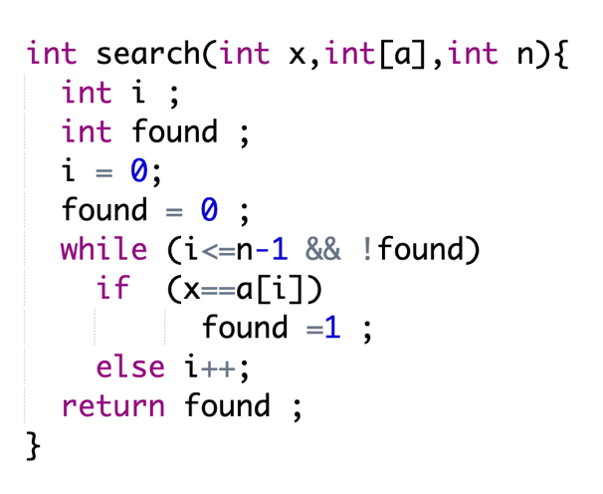
Câu 1 (2,5 điểm)
Cho thuật toán tìm kiếm tuần tự như bên dưới. Xác định độ phức tạp của thuật toán này.

Slide 4
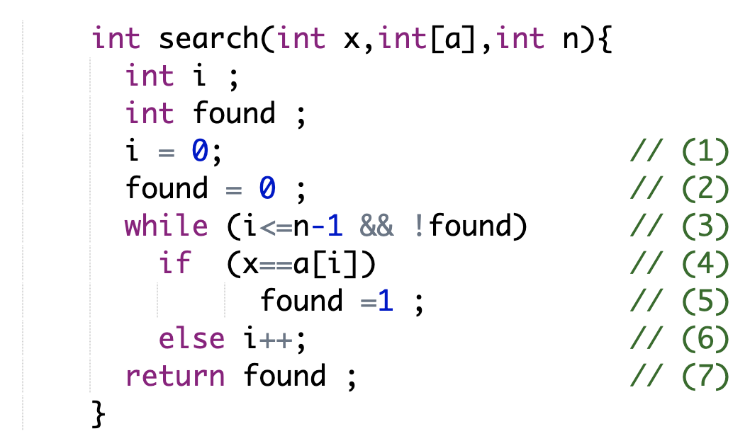
Câu 1 (2,5 điểm)
Lệnh | Big O
(1) | O(1)
(2) | O(1)
(3) | O(n)
(4) | O(1)
(5) | O(1)
(6) | O(1)
(7) | O(1)
Các phép gán và khai báo ở bên ngoài vòng lặp while có độ phức tạp là O(1).
Các phép gán và so sánh trong vòng lặp while có độ phức tạp là O(1))Quy tắc cộng lấy max).
Vòng lặp while sẽ lặp n lần nên có độ phức tạp là O(n * 1) = O(n) (Quy tắc nhân).
Vậy độ phức tạp của thuật toán tìm kiếm tuần tự là max(O(1), O(n)) = O(n) (Quy tắc cộng lấy max)

Slide 5
Câu 1 (2,5 điểm)
Barem điểm
Xác định đúng độ phức tạp là O(n) | 2,0 điểm
Giải thích được tại sao là O(n) | 0,5 điểm

Slide 6

Câu 2 (2,5 điểm)
Cho một mảng A có n phần tử số nguyên (với n > 1).
Bài toán yêu cầu tìm hiệu lớn nhất khi lấy bất kỳ A[x] – A[y] với x > y.
Ví dụ:
Mảng A = [ 9, 1, 2, 8, ]; n = 4
maxDiff(A,n) = 7 // bởi vì A[3] – A[1] = 8 -1 = 7
Hãy tìm một thuật toán có độ phức tạp thấp nhất có thể để giải quyết bài toán trên.

Slide 7
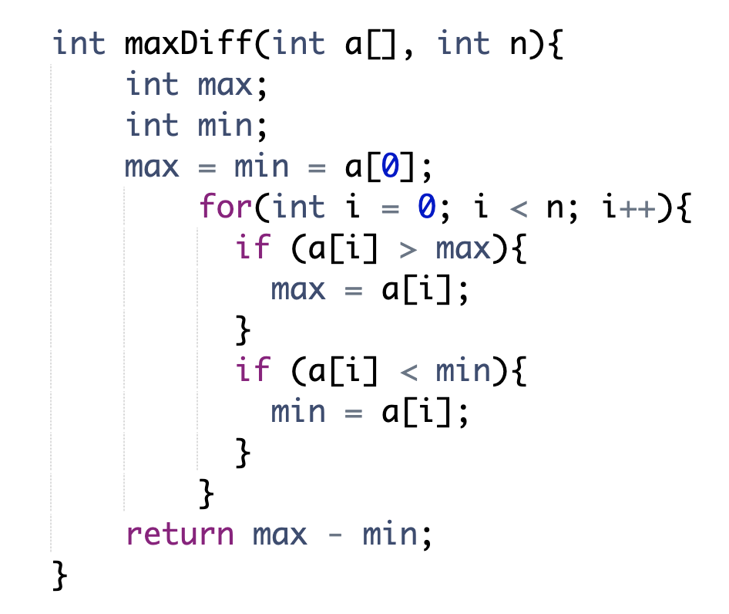
Câu 2 (2,5 điểm)
Đáp án gợi ý:
O(n).

Slide 8
Câu 2 (2,5 điểm)
Barem điểm
Viết đúng thuật toán maxDiff (*) | 1,5 điểm
Thuật toán (*) trên nếu có độ phức tạp là O(n) | 1,0 điểm

Slide 9
II – Sửa phần trắc nghiệm nhanh

Slide 10
Phần trắc nghiệm nhanh
Barem điểm (ứng với mỗi câu)
Chọn đúng đáp án | 0,75 điểm
Giải thích được đáp án chọn | 0,25 điểm
*Câu số 3 chỉ cần chọn vẫn được điểm tối đa.

Slide 11
Câu 1 (1 điểm)
Tính nào sau đây không phải đặc trưng của thuật toán:
A. Tính đúng đắn.
B. Tính dừng.
C. Tính đa hình.
D. Tính xác định.
Đặc trưng chung của thuật toán là tính đúng đắn, dừng, xác định, hiệu quả, phổ quát. Tính đa hình là tính chất của lập trình hướng đối tượng.

Slide 12
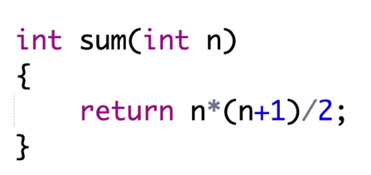
Câu 2 (1 điểm)
Cho đoạn chương trình sau:
Độ phức tạp của thuật toán này là:
A. O(n).
B. O(1).
C. O(n²).
D. O(n-1).
Thuật toán trên chỉ thực hiện duy nhất một phép tính. Nên độ phức tạp là O(1).

Slide 13
Câu 3 (1 điểm)
Khi nói về Big O thì thời gian chạy nhanh như thế nào, còn tùy thuộc vào [...], vì giá trị [...] sẽ lớn dần lên khi chương trình chạy.
A. input - input.
B. output - ouput.
C. input - output.
D. output - input.
Giá trị Input sẽ lớn dần khi chương trình chạy, nên độ phức tạp sẽ tăng lên. Thời gian chạy phụ thuộc chủ yếu vào độ lớn của Input.

Slide 14
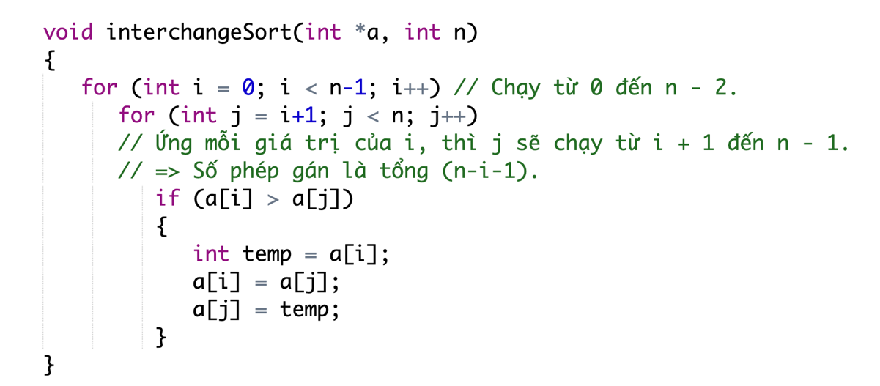
Câu 4 (1 điểm)
Thuật toán Interchange Sort được hiện thực như sau. Cho biết độ phức tạp của thuật toán:
A. O(1).
B. O(n).
C. n.
D. O(n²).

Slide 15
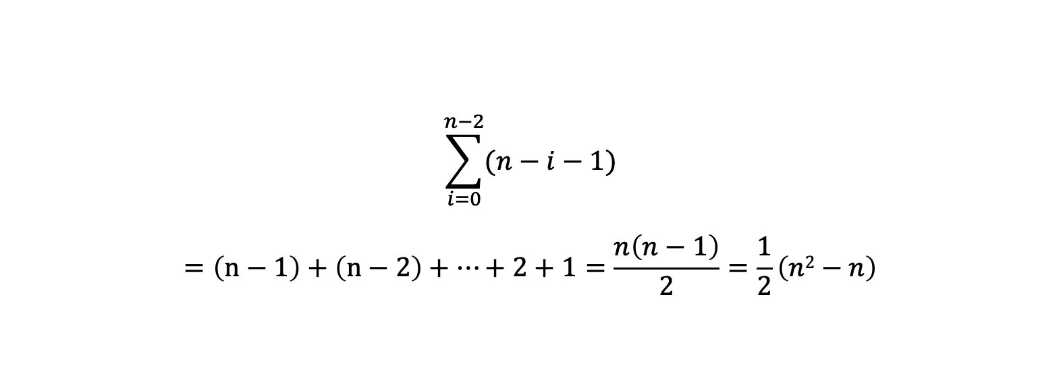
Câu 4 (1 điểm)
Ứng với mỗi giá trị của i, vòng lặp j sẽ chạy số lần là:
n – 1 – i – 1 + 1 = n – i – 1.
O(1).
Số phép toán cần thực hiện:
$$\sum_{i=0}^{n−2}{(n−i−1)}$$
$$=\left(n−1\right)+\left(n−2\right)+…+2+1=\frac{n\left(n−1\right)}{2}=\frac{1}{2}\left(n2−n\right)$$
Quy tắc bỏ hằng
B. O(n²).
Quy tắc lấy max

Slide 16
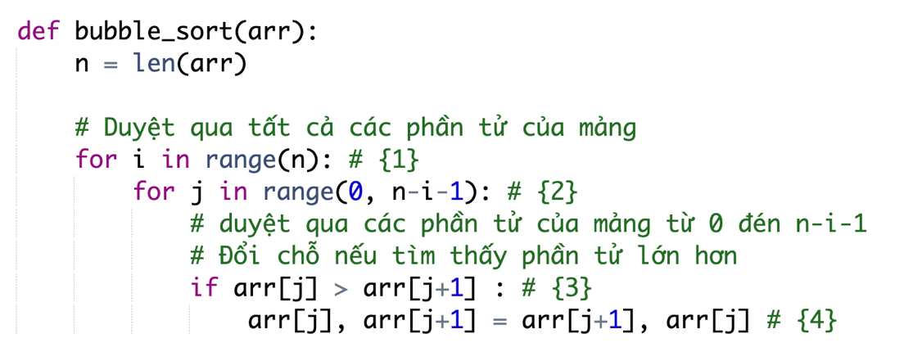
Câu 5 (1 điểm)
Cho thuật toán sắp xếp nổi bọt (Bubble Sort) được cài đặt như sau:
Áp dụng quy tắc tổng quát, xác định thời gian thực hiện lệnh {3} và thời gian chạy vòng lặp {2} lần lượt là:
A. O(1) và O(n-1).
B. O(n²) và O(n-1).
C. O(n²) và O(n-i).
D. O(1) và O(n-i).

Slide 17
Câu 5 (1 điểm)
O(1).
Vòng lặp số {2} chạy từ 0 cho đến n – i – 1 nên số lần chạy là: n – i – 1 – 0 + 1 = n – i
Cứ mỗi lần chạy vòng lặp {2}, thời gian chạy sẽ là O(1).
Vậy (n-i) lần chạy sẽ tốn một thời gian là: (n-i).O(1)
Hay nói cách khác, thời gian chạy vòng lặp {2} là n-i.
Đáp án D là đáp án đúng.

Slide 18
III – Tổng kết bài làm

Slide 19
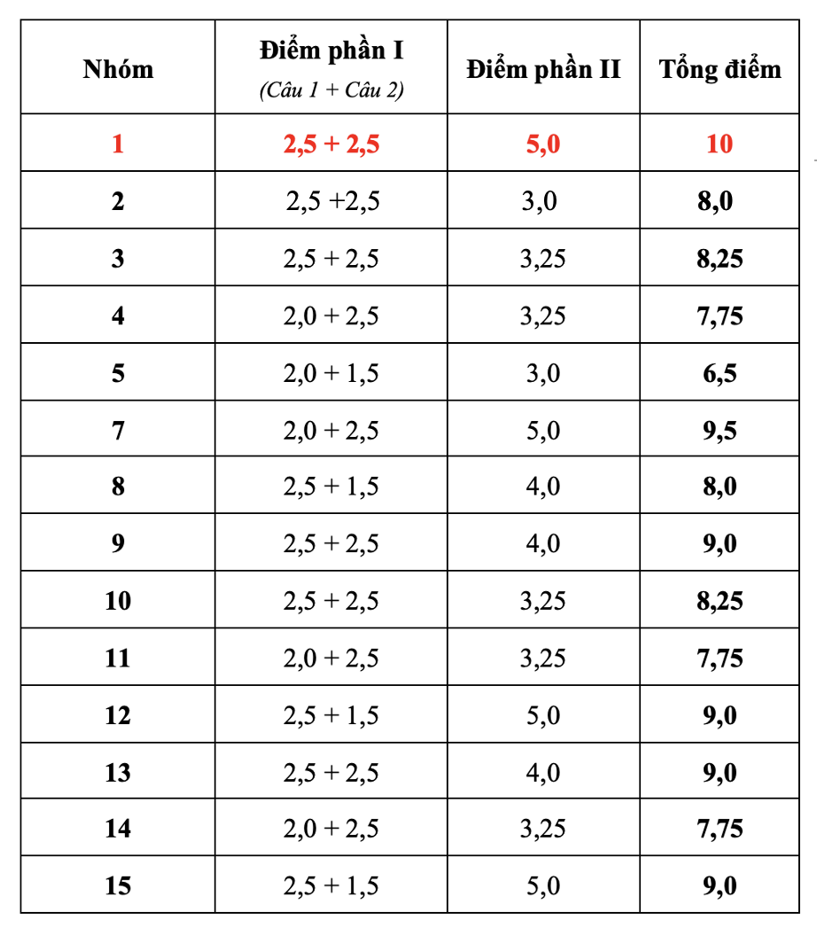
Tổng kết điểm các nhóm

Slide 20
Tổng kết bài tập
Các nhóm đều làm bài tốt, không có nhóm nào thấp điểm.
Qua các bài làm cho thấy, lớp nắm có nắm bài về cách tính Big O nói chung và các quy tắc.
Đáp án và lời giải được up lên github môn học của nhóm.

Slide 21
CẢM ƠN THẦY VÀ CÁC BẠN ĐÃ LẮNG NGHE!

